Slide 1

Konopí v léčbě bolesti a podpoře kvality života
MUDr. Pavel Kubů
KOPAC
pacientský spolek pro léčbu konopím

Slide 2
Legalizace dostupnosti LK v čase
2010 - Proces zahájen na základě konsensu pacientské a odborné veřejnosti o potřebách legalizace přístupu k MC
2011 - Veřejná petice reflektující konsensus se 70 tisíci signatáři přijatá předsedou Poslanecké sněmovny. Předseda vlády ČR zřizuje pracovní skupinu pro zpřístupnění konopí pro léčbu a výzkum v ČR
2012 - návrh zákona schválen 126 hlasy ze 154 přítomných poslanců; 7 poslanců bylo proti a 21 se zdrželo hlasování (usnesení č. 1400)
2013 - Senát schválil návrh 56 hlasy z 62 přítomných; nikdo nebyl proti, 6 senátorů se zdrželo hlasování. V dubnu vstoupil v platnost zákon o legalizaci užití konopí pro léčebné účely a výzkum. Vzhledem k absenci prováděcího právního předpisu se na český farmaceutický trh nedostal jediný miligram ani léčebného konopí, ani individuálně vyráběného léčivého přípravku, který by obsahoval MC. Založena pacientská organizace pro léčebné konopí KOPAC.
2014 - SÚKL zpřístupnil Centrální úložiště elektronických receptů s omezením výdeje. Systém předepisování konopí pro léčebné účely začal fungovat.
2015 - SÚKL vybírá společnost Elkoplast Slušovice s.r.o. jako českého pěstitele léčebného konopí.
2016 - LK vyškrtnuto ze seznamu zakazujícího úhradu ze zdravotního pojištění. První várka "českého léčebného konopí" je dodána do lékáren za prodejní cenu kolem 100 Kč/gram.
2017 - Postupně zrušena 3 neúspěšná výběrová řízení na lokální pěstování
2018 - První dovoz LK z Kanady z důvodu přetrvávající nedostupnosti místní produkce. Lokální LK zpět v lékárnách s vyšší cenou než dovážený.
2019 - Ministerstvo zdravotnictví zveřejnilo návrh právní úpravy léčby konopím. Maximálně 30 gramů měsíčně má být hrazeno z veřejného zdravotního pojištění z 90 % (tj. 10% spoluúčast pacienta). Úhrada stanovena přímo v zákoně. Předepisující lékaři jsou povinni poskytovat údaje o léčbě. Pacientská organizace KOPAC s tímto návrhem, který omezí přístup k léčbě konopím, nesouhlasí.
2020 - Úhrada LK stanovená zákonem spolu s další administrativní povinností pro předepisující lékaře vstoupila v platnost
2021 - Český konopný klastr s KOPAC uspěly se změnou legislativy, která umožnila výdej a výrobů extraktů z konopí, stanovila koncentraci THC v technickém konopí na 1 % a umožnila vydání několika licencí na pěstování LK v čase a vývoz lokálně produkovaného LK
2022 - MZd novelizací vyhlášky 236 o 8 měsíců opozdilo dostupnost extraktů LK pro české pacienty a přes připomínky odborných i pacientských organizací nevhodným poměrem přepočtu extrakt/květ = 1/7 bezdůvodě limituje využití pokročilejší lékové formy v podobě LK extraktů v klinické praxi.
Zdroj: kopac.cz/aktualni-situace-v-cr/

Slide 3
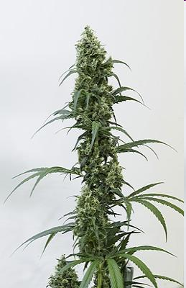
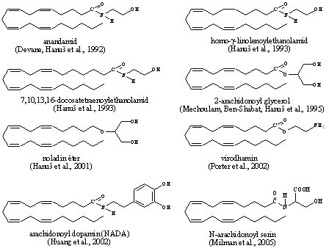
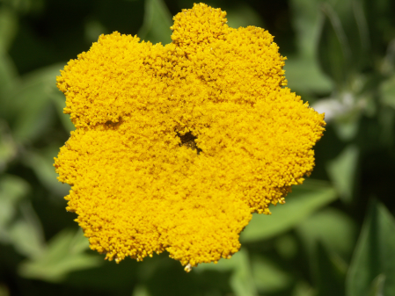
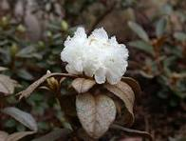
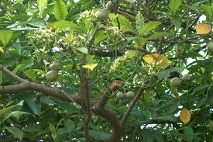
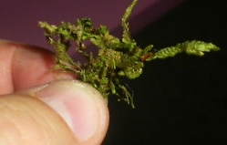
Endocannabinoidní Systém (ECS)
Objeven za pomoci fytocannabinoidů
Složen z endocannabinoidů, cannabinoidních receptorů (např.: GPCR), a enzymů pro syntézu a katabolismus
Cannabis Sativa
Helichrysum Umbraculigerum
Rhodenderon Anthpogonoides
Voacanga Africana
Radula Marginata
Notes:
As early as 5,000 years ago Cannabis was noted for its effects on the central nervous system. This often manifested in the form of pain relief, appetite stimulation, and sedation (Iverson, 2000). Evidence for the medicinal use of Cannabis goes back to the emperor Chen Nung (the father of Chinese agriculture), a discoverer of medicinal plants, and also taught his people how to cultivate grains. Chen Nung is believed to be the author of the oldest known Chinese pharmacopoeia, in which, he writes about the medical use of Cannabis for rheumatism, menstrual fatigue, malaria, constipation, and absentmindedness.
Medicinal Cannabis preparations were widely used in western medicine during the 19th century (at least 28 preparations). At the time it was recognized that preparations of Cannabis distributed through pharmacies were variable. As the active ingredient was not known, quality control was virtually impossible, and this is in part why the plant fell out of use. One practical issue was that the cannabis, cultivated in Morroco, China, India ,could take as long as a year to reach the west. And storage conditions were not optimal, in say Dutch sailing vessel from the 15th century.
During the Victorian era, many alkaloids were extracted from plants, for their unique properties. These plant chemists were successful because the alkaloids they were targeting are water soluble organic bases that form crystalline solids when combined with acids. Among the medicinal compounds isolated in the 19th century were quinine, morphine, and cocaine. These were major advances in plant chemistry. The molecules on the cannabis plant, however, are almost completely insoluble in water. The chemical nature of cannabinoids prevented early Victorian scientists from making efficient extracts of these polar compounds. The active ingredient, delta9-Tetrahydrocannabinol (Δ9-THC), was not isolated and identified until 1964(Mechoulam and Gaoni, 1965).
In the 1990s, researchers made discoveries essential for the establishment of the cannabinoid research field. By the end of the decade scientists discovered two distinct cannabinoid receptors (i.e., CB1 and CB2), isolated endogenous cannabinoids (e.g.,Anandamide and 2-Arachidonylglycerol), synthesized a cadre of ligands, and generated cannabinoid receptor knockout mice (i.e., CB1 KO) (Gerard et al., 1990; Matsuda et al., 1990; Zimmer et al., 1999). Efforts to identify and clone the CB1 receptor demonstrate that it is one of the most abundant proteins in the brain. Thus, cannabinoid receptors became an attractive target for drug development. The availability of synthetic THC and novel analogs has allowed researchers to begin characterizing the role of this neuronal G-protein coupled receptor (GPCR). The sum of all knowledge on how cannabinoid receptors and their ligands work together in mammals is referred to as the endocannabinoid system (ECS).
Today we know that cannabinoids are found on many plants, THC has not been found on plants, but the stuff of THC-the precurors, such as CBG were found on some of these plants. Additionally, cloves, black pepper also contain what is refferred to as a dietary cannabinoid. Beta-caryophyllene.
The reason we have a receptor of cannabinoids, is not because there is some plant out there which makes cannabiniods. That is just a qwuark of nature. We instructions for the building these receptors in genes because it is part of a larger system with a natural THC-like compound synthesized by our bodies.
What does the ECS do?
Eat: HIV/AIDS and is the basis for pure THC being available by prescription for the cancer and aids patients.
Less recognized but still promising are effects we can recognize; sleep, relax, references to sedation and pain relief.
Forget: Have you ever forgotten anything? Happened to me once and I am thankful for it because it may indicate I have a healthy brain with a reasonable amount of CBR activation…However, when you really think about, having a system to extinguish
Memories or information that is NOT useful or harmful, is just as important as remembering things that are useful. If I remember every face I saw on SEPTA this morning, my brain would burst, trying to remember all that information. This is basis for anecdotal reports and a call for clinical trials with cannabinodis for the treatment of PTSD—it used to be called battle fatigue, before that shell shock. (All quiet on the western front).
Protect: Cannabinoids protect neurons from excitotoxicity and other insults. In addition to being wonderful antioxidants, phytocannabinoids and some synthetics can reduce nerve damage in experimental assays involving animal brains being challenged with say nerve gas, blunt trauma, ischemia (heart attack).
A clinical endocannabinoid deficiency has been coined…which describes diseases such as fibromyalgia, migraines, and eating disorders—may have an underlying defect in cannabinoid receptors or endocannabinoid production.
Many uses:
convulsion, menstrual cramps, asthma, childbirth, throat infection,
cough, insomnia, migraine, opium withdrawal, appetite, diarrhea,
Etc….
In the last few years we have made the most astonishing discoveries…
And I believe the future of therapeutics, depends heavily on understanding this system.
Notes and talking points
Most ubiquitous signaling system in the human body
Sophisticated group of neuromodulators, cannabinoid receptors, and signaling pathways
Preserves homeostasis (internal stability)
Regulates a variety of physiological processes including movement, mood, memory, appetite, and pain

Slide 4
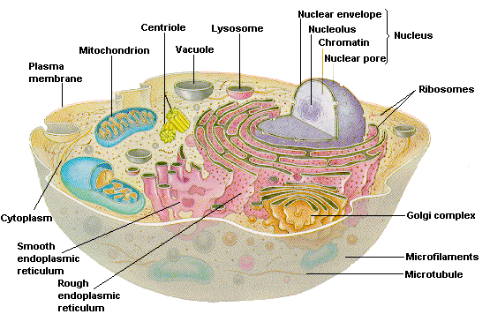
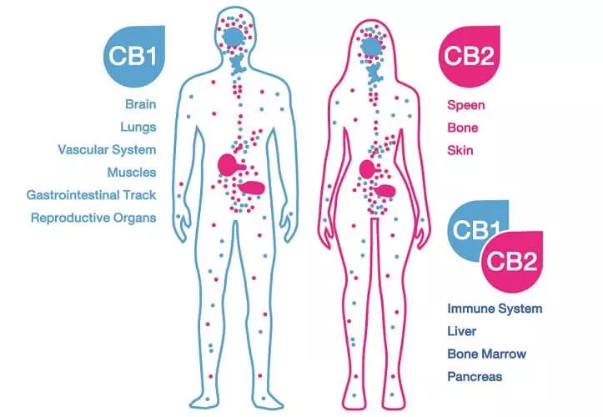
ECS receptory v lidském těle
“Jíst, spát, relaxovat, zapomenout a chránit =
Eat, sleep, relax, forget and protect”

Slide 5
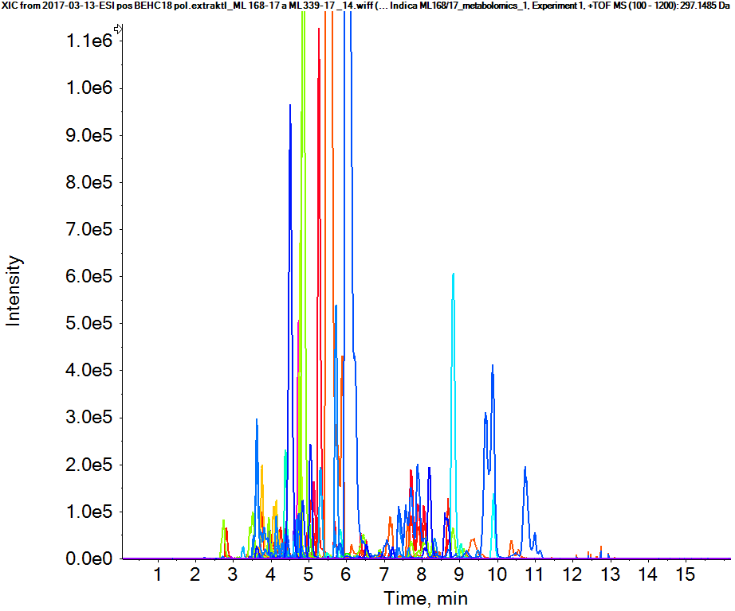
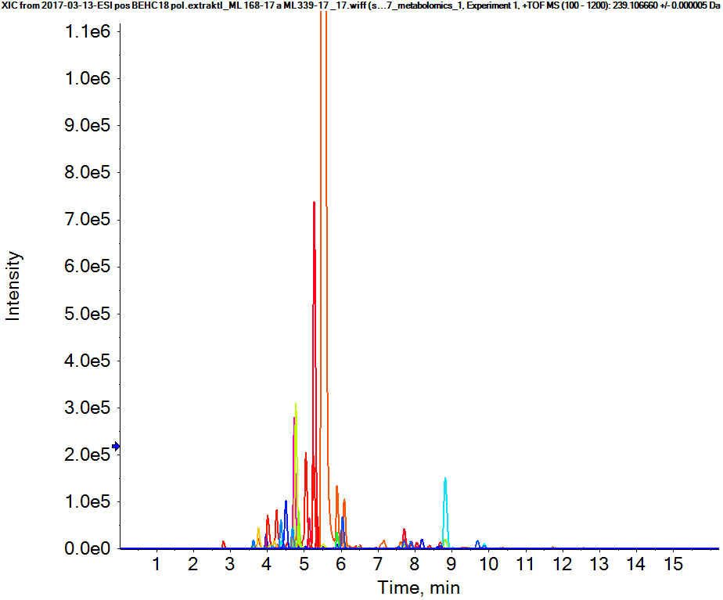

Entourage efekt léčebného konopí (LK)
předmětem intenzivního výzkumu počínaje necílenou analýzou konopného metabolomu
komplexní synergické působení stovek různých látek obsažených v konopné rostlině. Proto také někdy sporně působí synteticky vyrobené účinné látky či extrakty pouze části spektra látek v konopí obsažených
Cannabis indica
Capsula dura

Slide 6
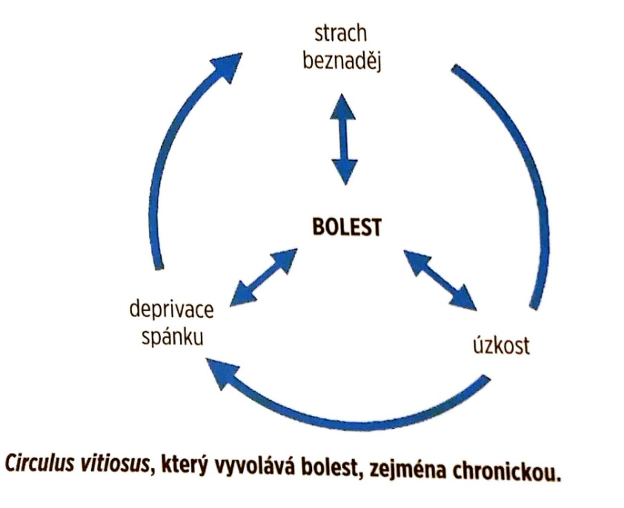
Cíle analgetické terapie
Přetnutím tzv. začarovaného (bludného) kruhu máme velkou šanci na terapeutický úspěch
Konopí nám tuto šanci dává na několika místech, v paliativní péči využijeme i další účinky
Bolest
Úzkost
Poruchy spánku
Nevolnost a zvracení
Stimulace chuti k jídlu
Zábranský T., Hanuš L., Rokyta R.
Přehled současných znalostí o léčebných účincích konopí a přípravků z něj a jeho perspektiv
Bulletin sdružení praktických lékařů ČR – 1. a 2. část, 2016; 26(6): 10-26 a 2017; 27(1): 12-30

Slide 7
Kvalita života při LK léčbě
Prospektivní, longitudinální, observační studii 751 pacientů s chronickou bolestí zjistila, že léčba LK byla spojena s významným zlepšením v úrovni bolesti a kvality života související se zdravím.
Významné zlepšení v závažnosti bolesti a ovlivnění bolesti bylo pozorováno již měsíc po zahájení léčby a udržovalo se v průběhu 12-ti měsíčního sledovacího období, během kterého byli pacienti, kteří ve studii zůstali, sledováni.
Safakish R, Ko G, Salimpour V, Hendin B, Sohanpal I, Loheswaran G, Yoon SYR. Medical Cannabis for the Management of Pain and Quality of Life in Chronic Pain Patients: A Prospective Observational Study. Pain Med. 2020 Nov 1;21(11):3073-3086. doi: 10.1093/pm/pnaa163. PMID: 32556203.

Slide 8
Indikace | Specializovaná způsobilost lékaře
chronická neutišitelná bolest (zejména bolest v souvislosti s onkologickým onemocněním, bolest spojená s degenerativním onemocněním pohybového systému, systémovým onemocněním pojiva a imunopatologickými stavy, neuropatická bolest, bolest při glaukomu) | klinická onkologie radiační onkologie neurologie paliativní medicína léčba bolesti revmatologie ortopedie infekční lékařství vnitřní lékařství oftalmologie dermatovenerologie geriatrie
spasticita a s ní spojená bolest u roztroušené sklerózy nebo při poranění míchy, nebolestivá úporná spasticita zásadním způsobem omezující pohyb a mobilitu, nebo dýchání pacienta, mimovolné kinézy způsobené neurologickým onemocněním a další zdravotní komplikace, mající původ v neurologickém onemocnění, nebo úrazu páteře s poškozením míchy, či úrazu mozku, neurologický třes způsobený Parkinsonovou chorobou a další neurologické potíže dle zvážení ošetřujícího lékaře | neurologie geriatrie
nauzea, zvracení, stimulace apetitu v souvislosti s léčbou onkologického onemocnění nebo s léčbou onemocnění HIV | klinická onkologie radiační onkologie infekční lékařství dermatovenerologie geriatrie
Gilles de la Tourette syndrom | psychiatrie
povrchová léčba dermatóz a slizničních lézí | infekční lékařství dermatovenerologie geriatrie
Úhrada LK z veřejného zdravotního pojištění
stanovena zákonem
90% z celkové ceny
max 30g eRx LK květu/měsíc
možnost žádat o individuální navýšení hrazeného objemu
sakl.cz

Slide 9
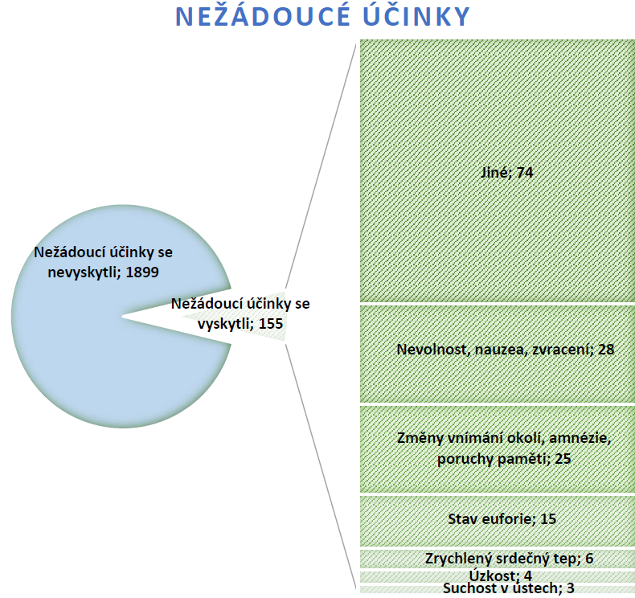
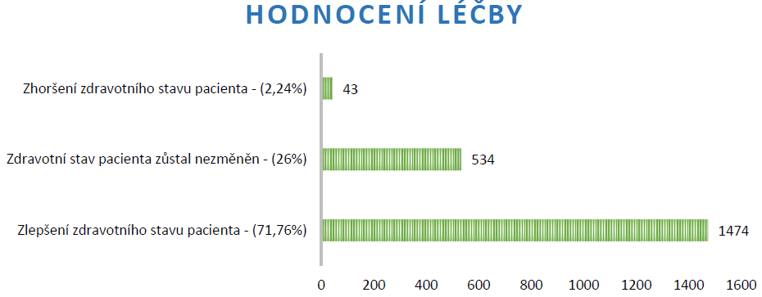
Nežádoucí účinky kontraindikace LK
Konopí pro léčebné použití je obvykle pacienty dobře snášeno. Vzhledem k tomu, že již malé dávky často přinášejí dostatečnou úlevu, jsou nežádoucí účinky pozorovány spíše ve výjimečných případech. Ve většině případů jsou nežádoucí účinky mírné a obvykle odezní během několika dní.
Projeví-li se výrazné změny psychického stavu, informujte neprodleně svého lékaře.
Kontraindikace
Psychóza
Srdeční poruchy
Těhotenství a kojení
Jaterní poruchy
Závislost
sakl.cz

Slide 10
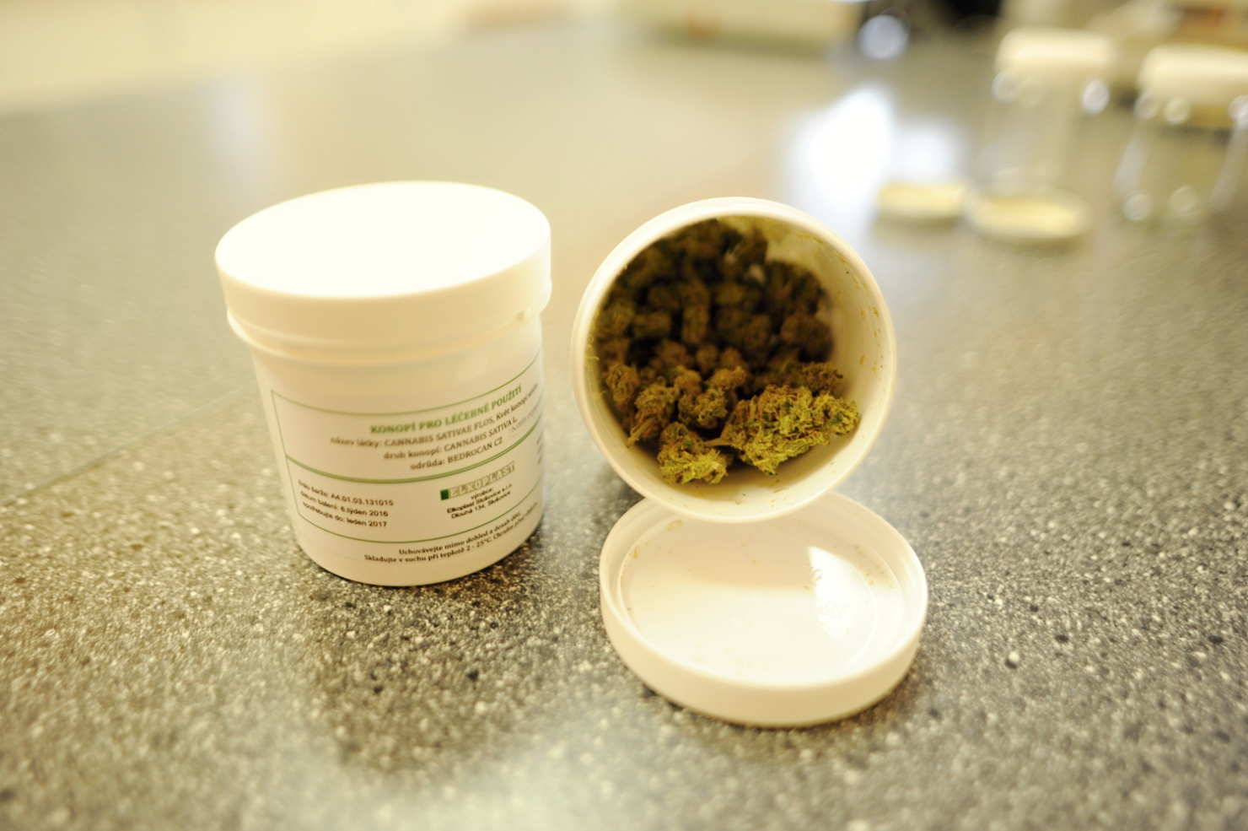
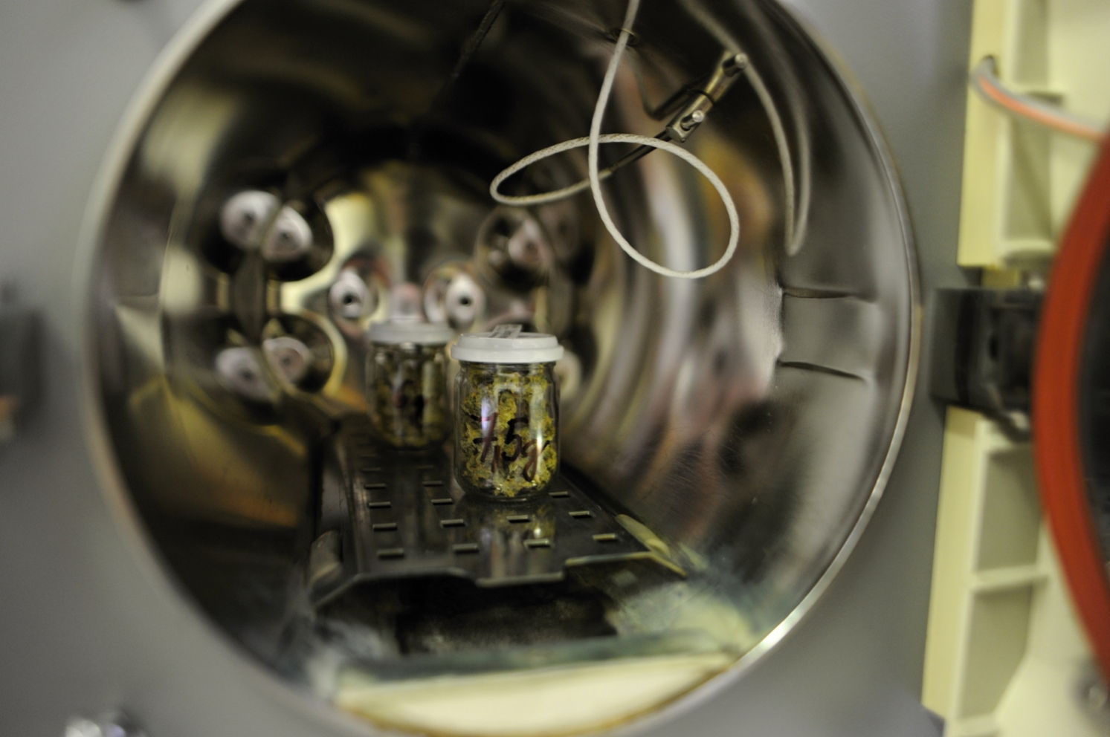
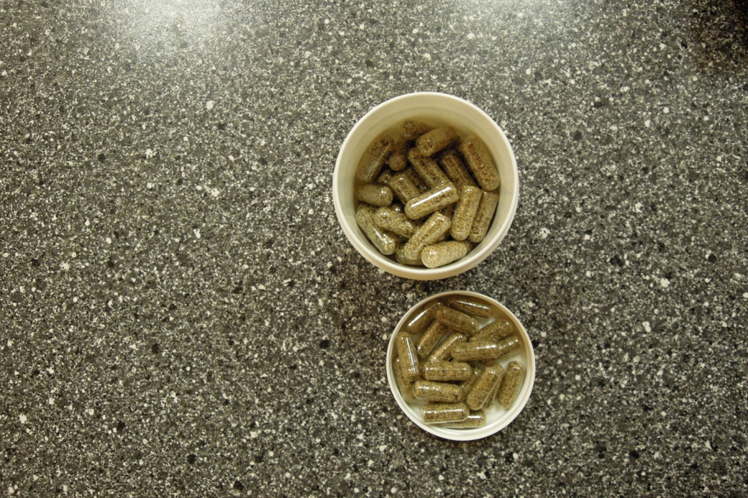
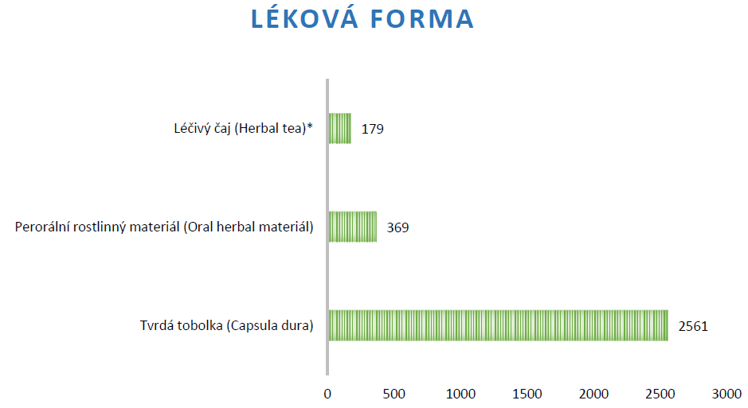
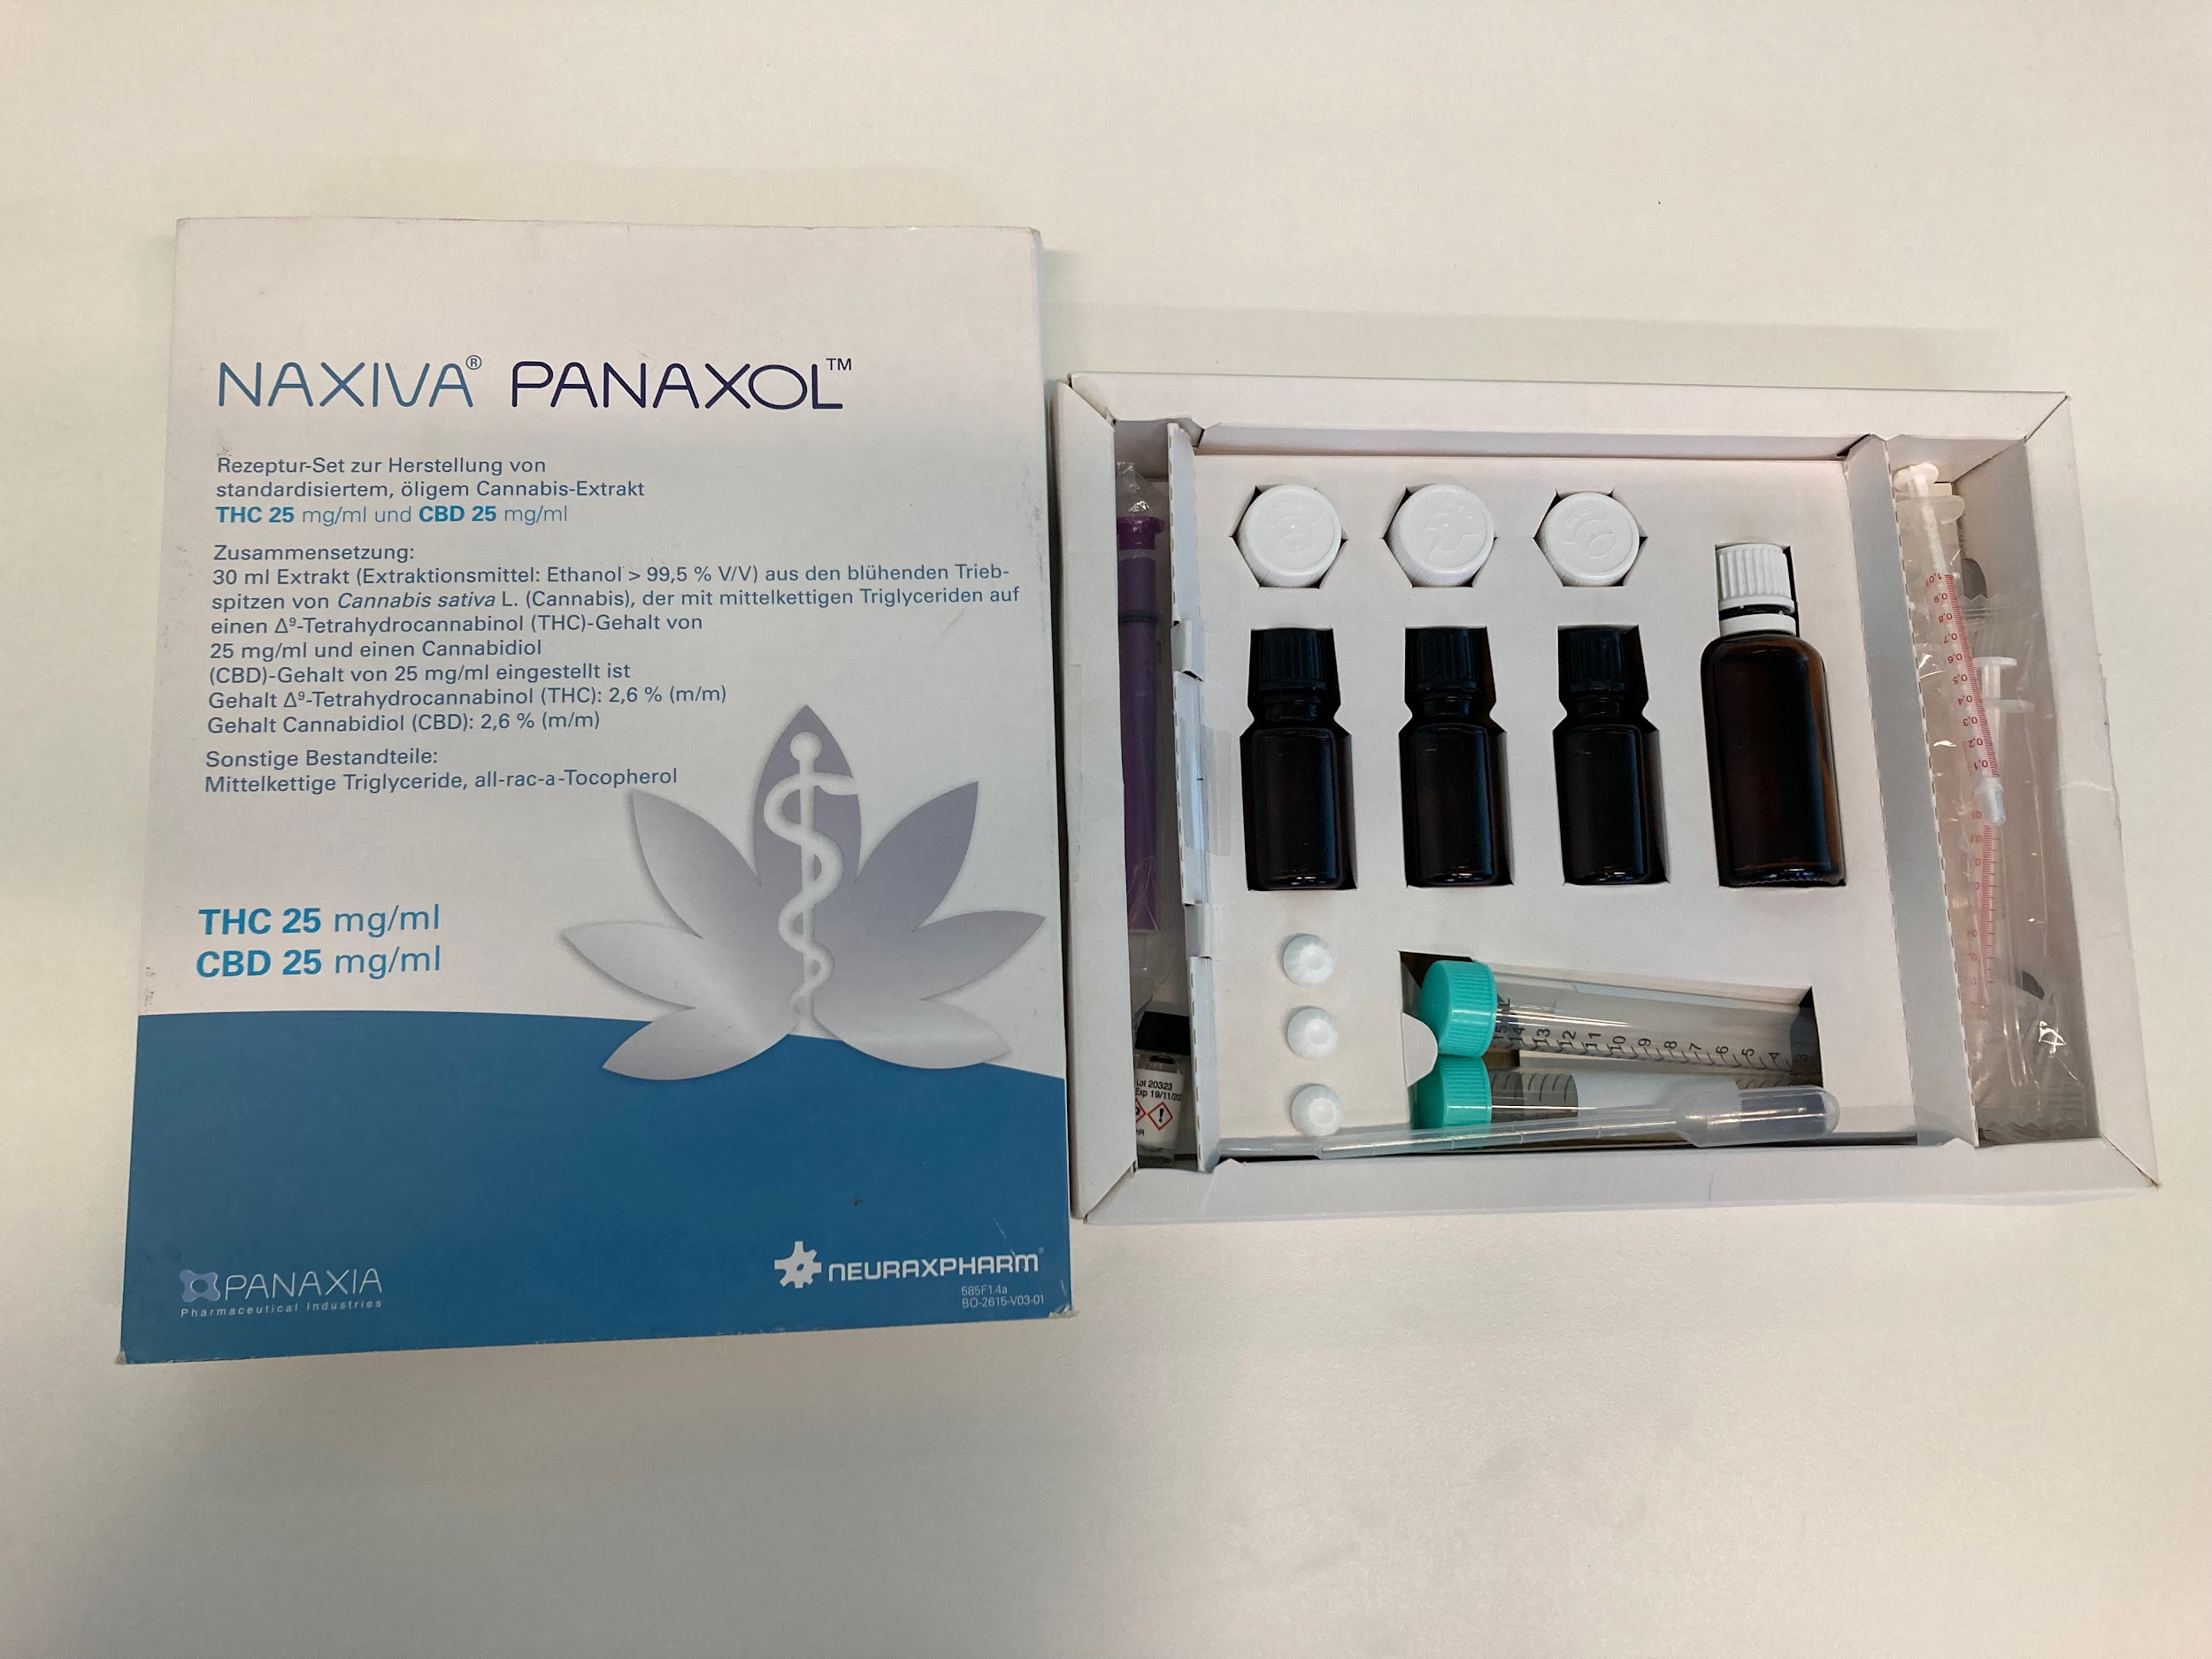
Formy výdeje LK
Source: www.sakl.cz/konopi/statistika-vydeje-konopi/

Slide 11
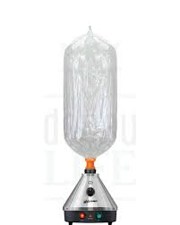
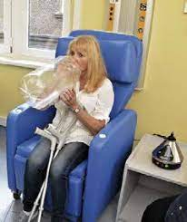
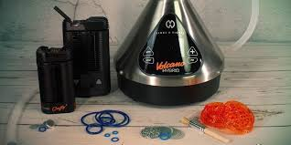
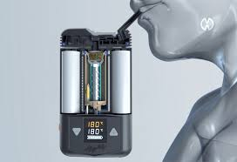
Manipulace s LK k vaporizaci

Slide 12
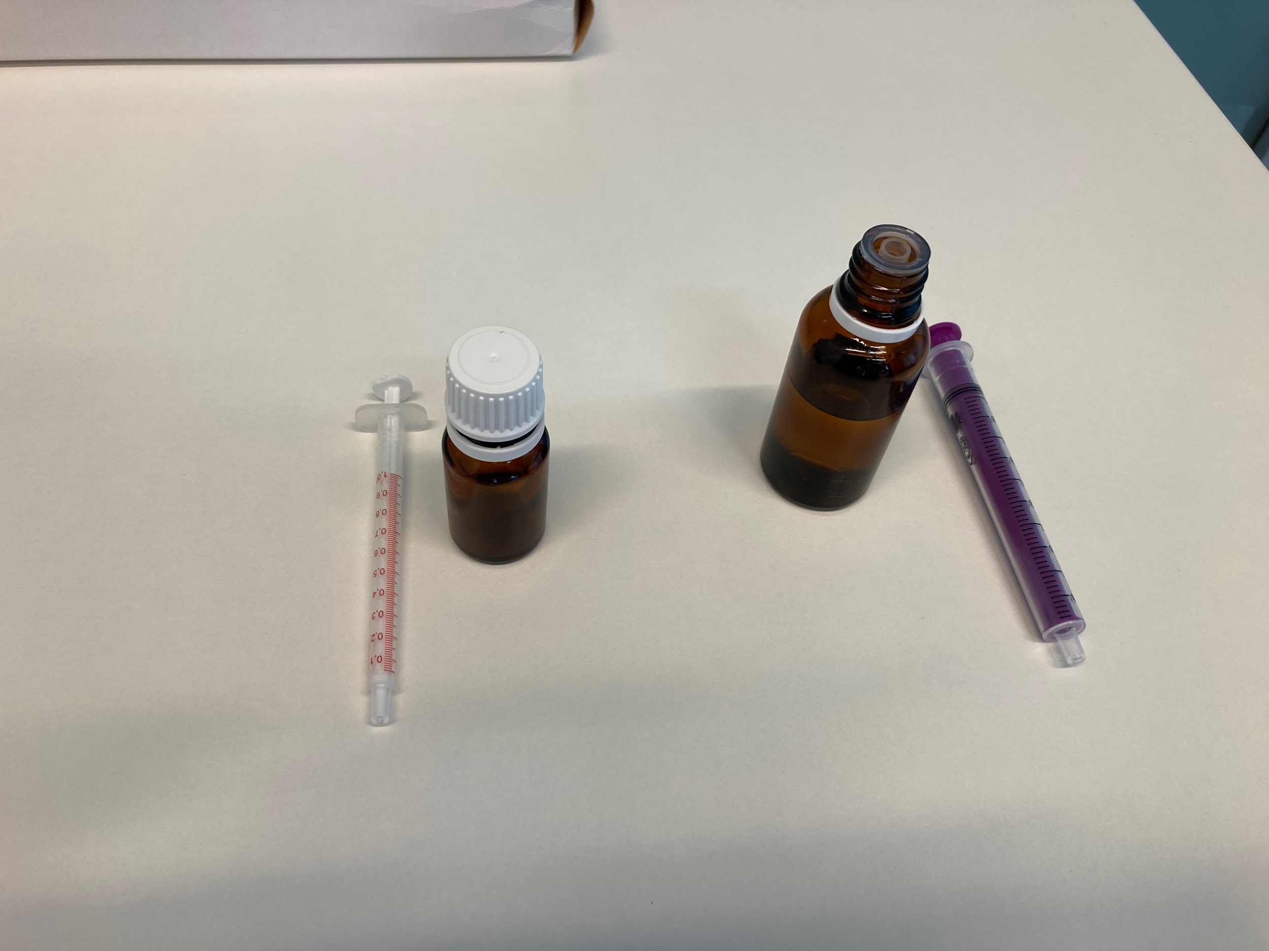
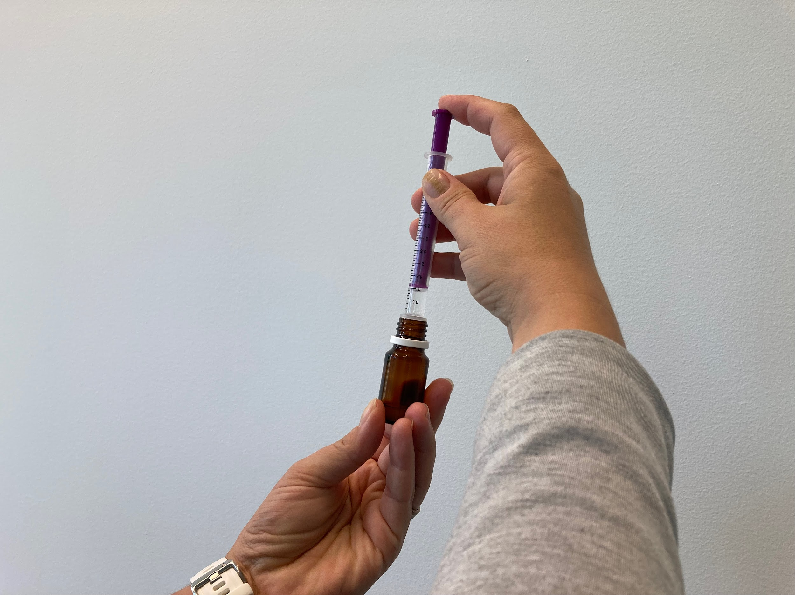
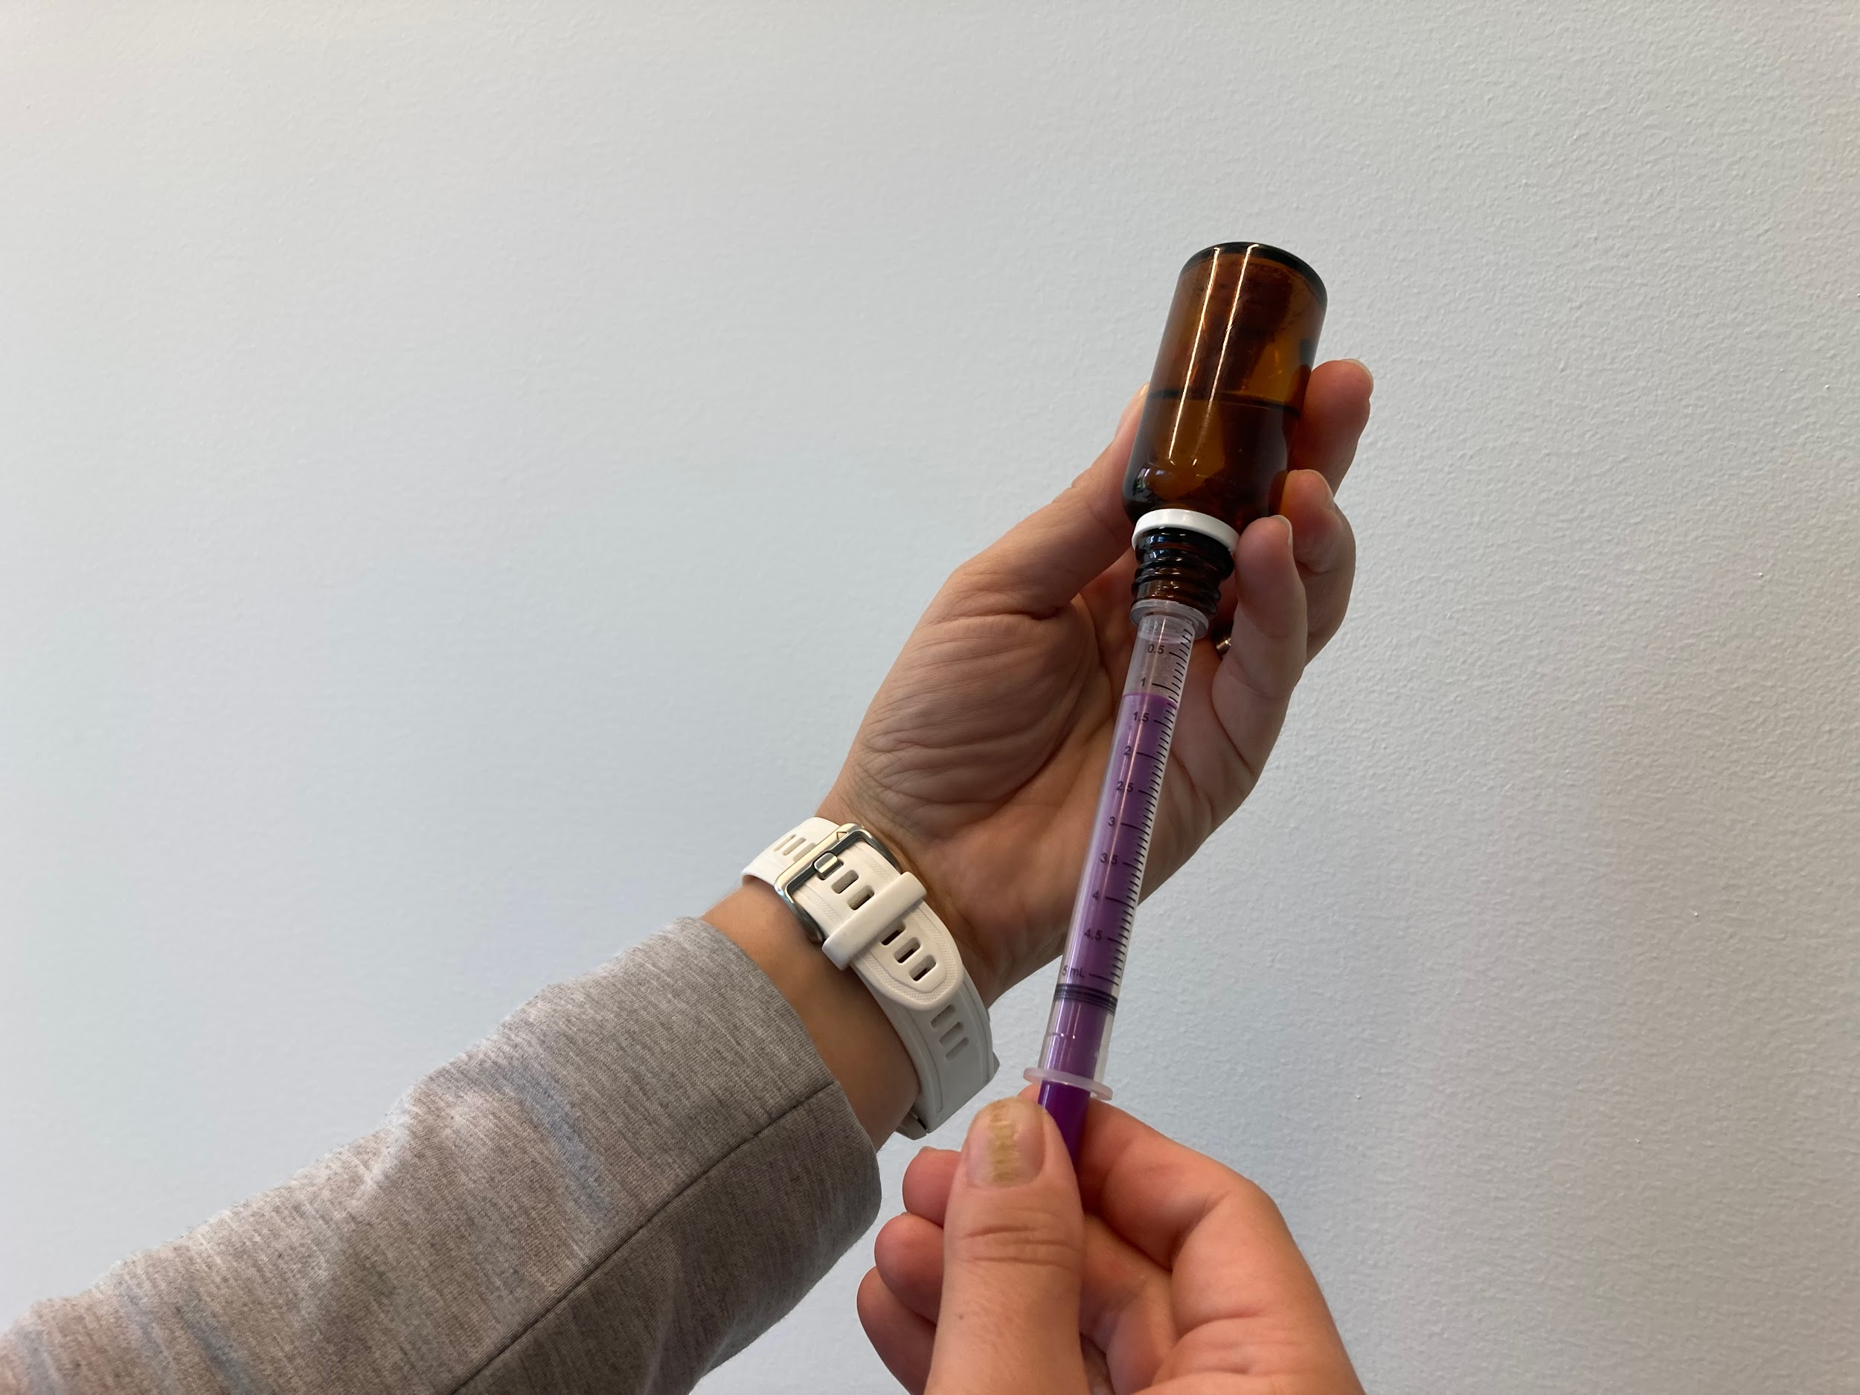
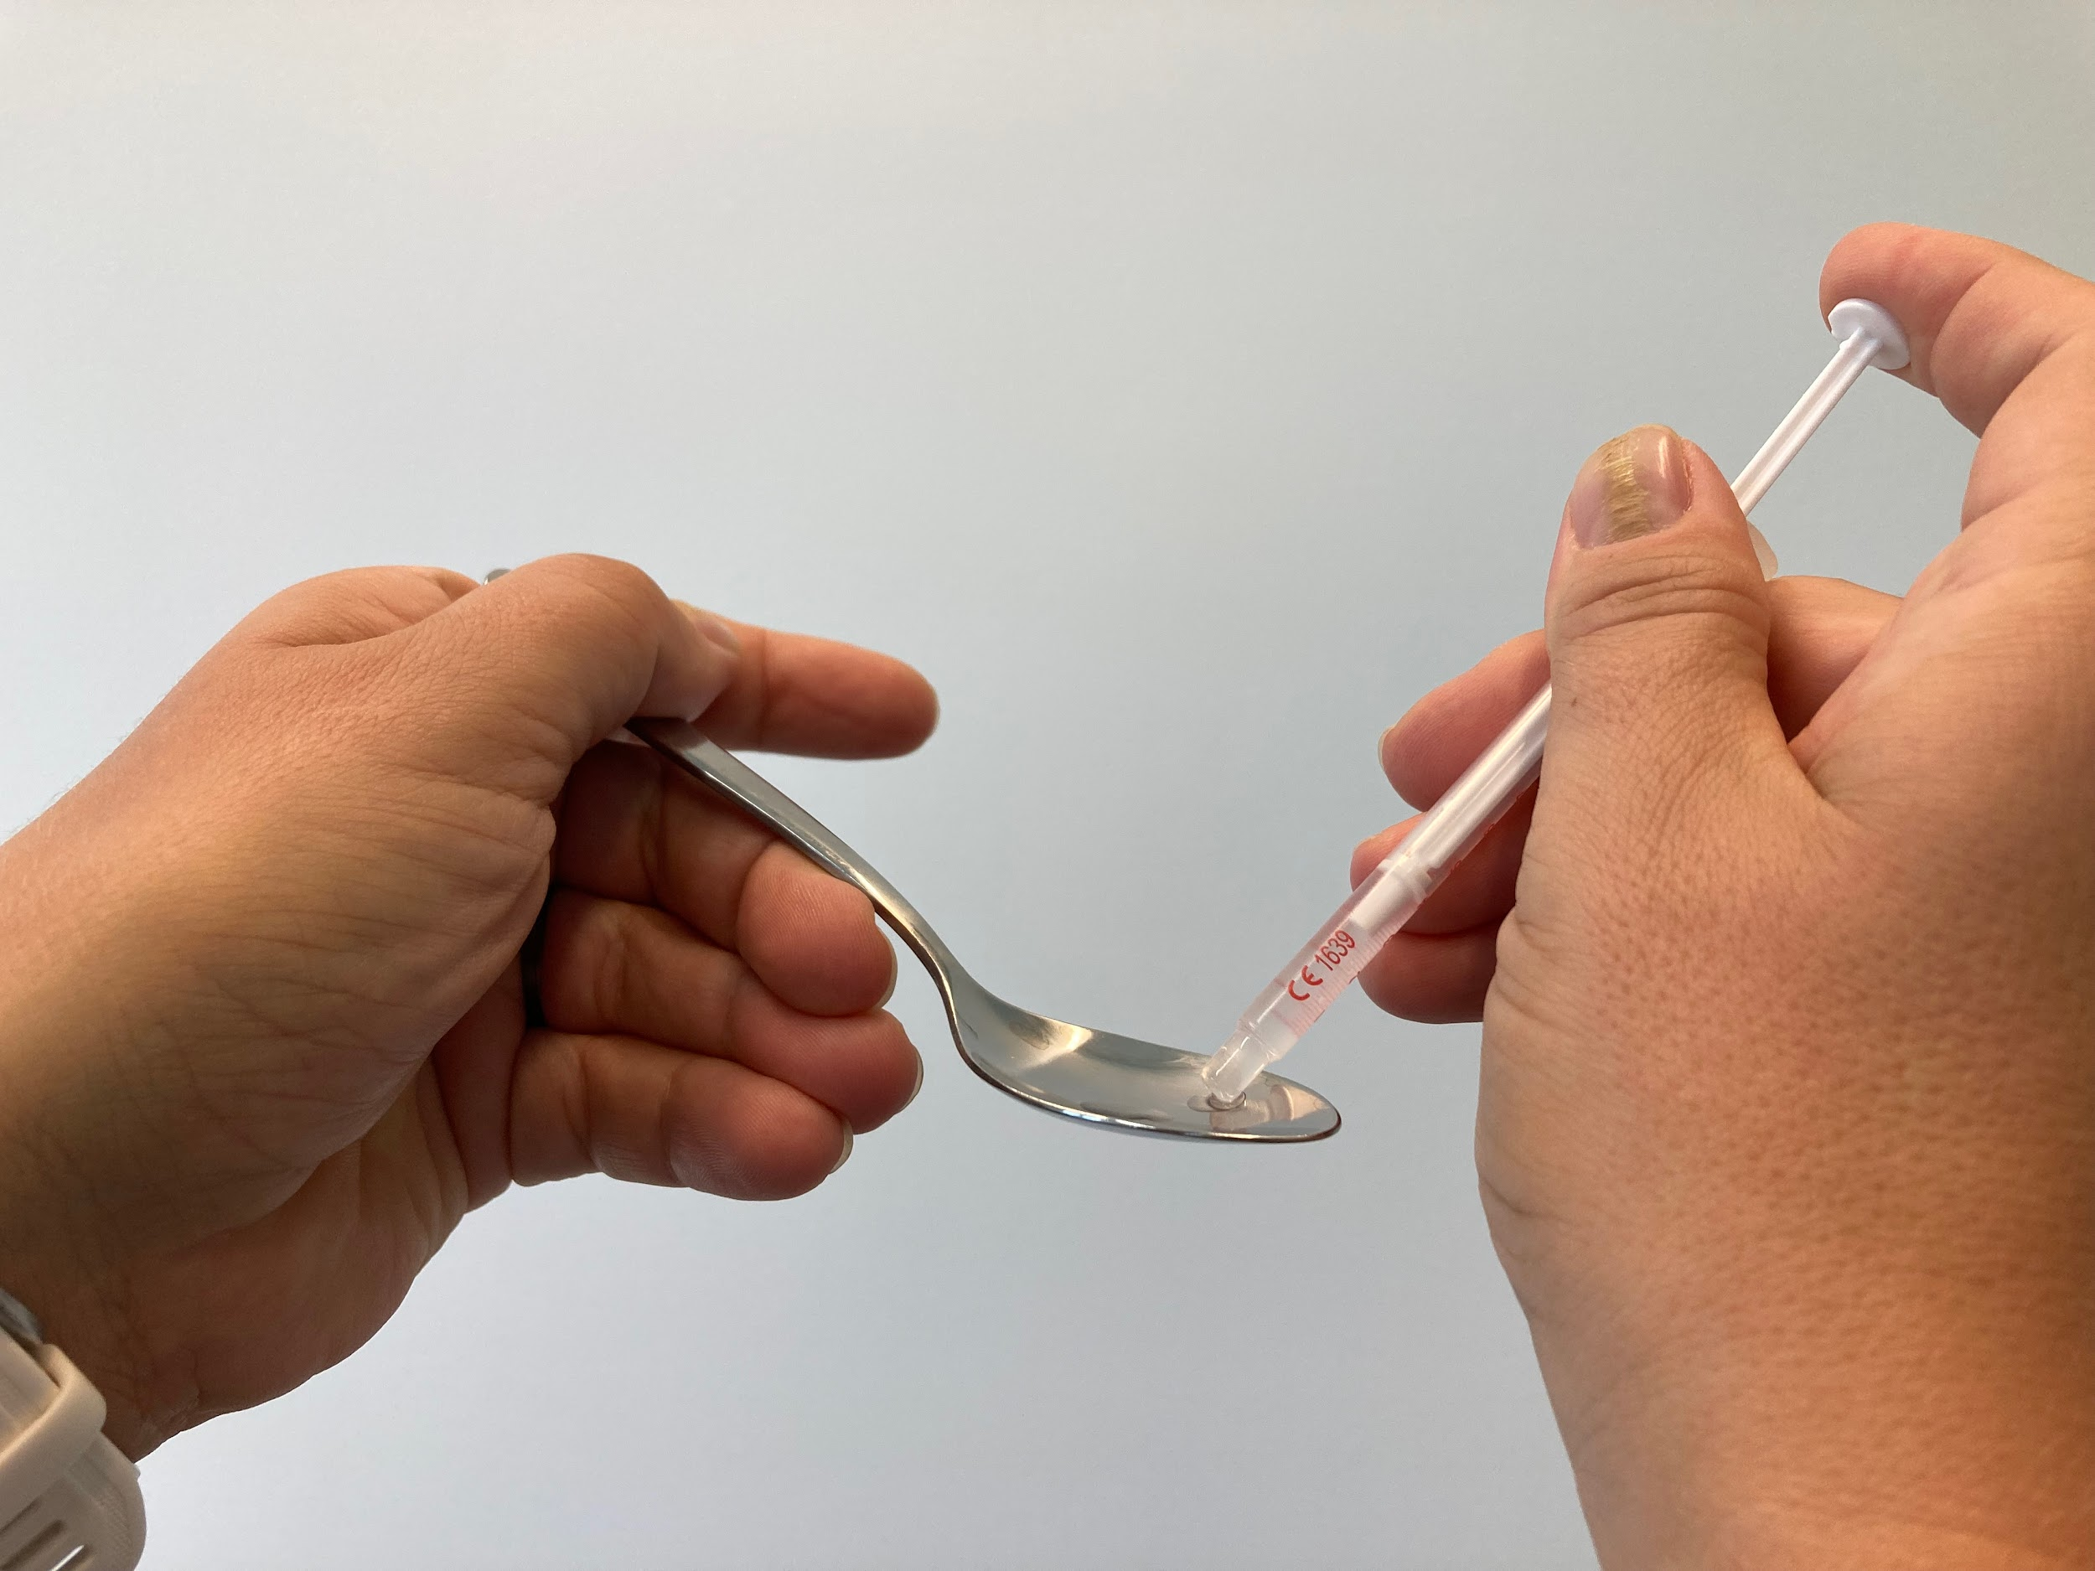
Manipulace s LK extraktem

Slide 13
Problémy s klinickým využitím LK
Evidence Based Medicine důkazy nejsou k dispozici ani v případě lokálních indikací
Omezené odborné vzdělávání v akreditovaných programech dalšího vzdělávání lékařů
Předpisy týkající se řízení pod vlivem drog nereflektují používání LK v testovacích postupech
Omezení preskripce specializací, indikací, objemem a věkem
Vyšší administrativní zátěž lékaře spojená s prekripcí LK
Úhrada léčby MC stanovená v zákoně paragrafové znění blokuje účinnou úhradu v závislosti na dávce u různých stavů, např. roztroušené sklerózy
LK charakterizované poměrem THC/CBD bez ohledu na obsah dalších bioaktivních molekul
Regulační prostředí se musí vyvíjet směrem k vícesložkovým přípravkům se schopností personalizace léčby.

Slide 14
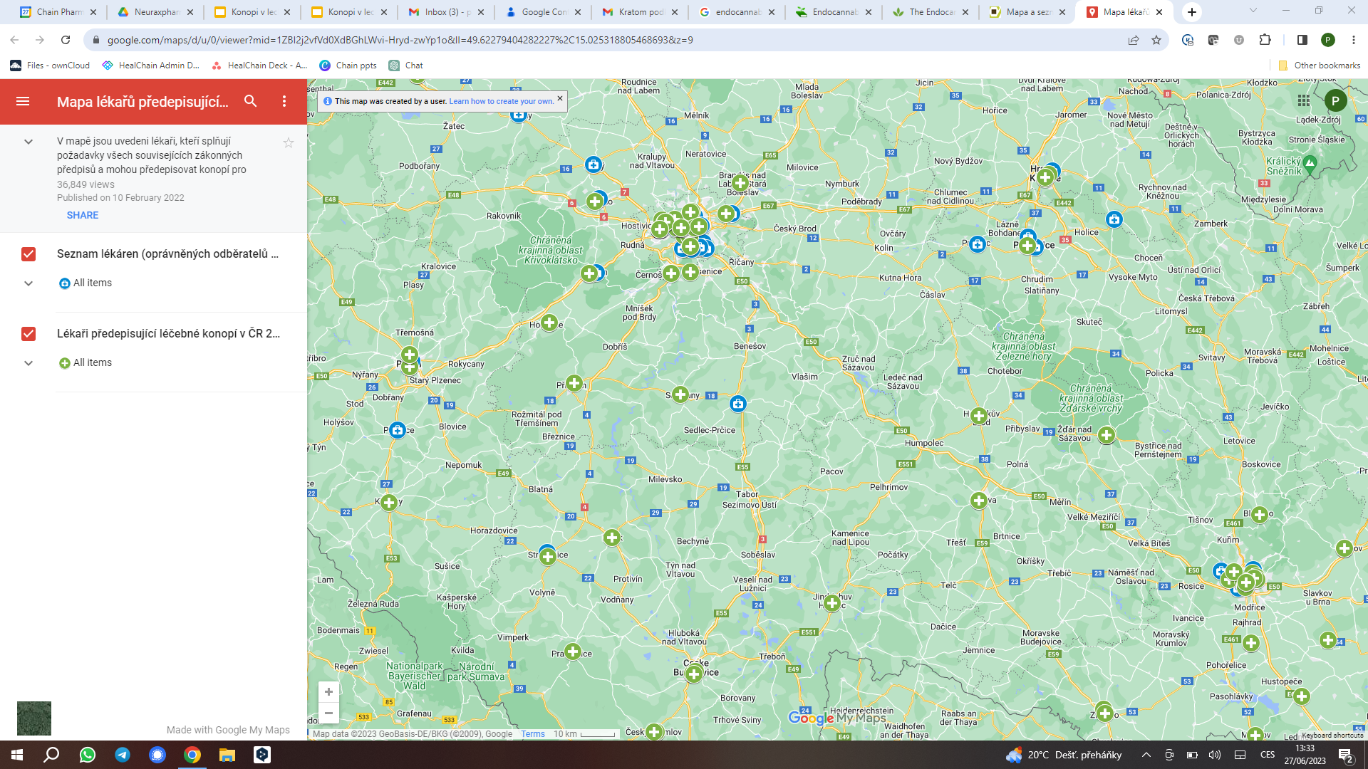
Interaktivní mapa dostupnosti LK
Pokud se v léčbě bolesti otočíme zády k možnosti využití léčebného konopí, otáčíme se zády i k autonomnímu rozhodnutí a individuálním potřebám pacienta.

Slide 15

Pokud se v léčbě bolesti otočíme zády k možnosti využití léčebného konopí, otáčíme se zády i k autonomnímu rozhodnutí a individuálním potřebám pacienta.
Důležité kontakty
www.kopac.cz
www.pobolest.cz
www.sslb.cz
www.sakl.cz
pavel.kubu@kopac.cz

